Slide 1
RECOVERY-studien
Utbildning för kortikosteroider för samhällsförvärvad lunginflammation (CAP)
Utbildning
V1.0 2024-01-08

Slide 2
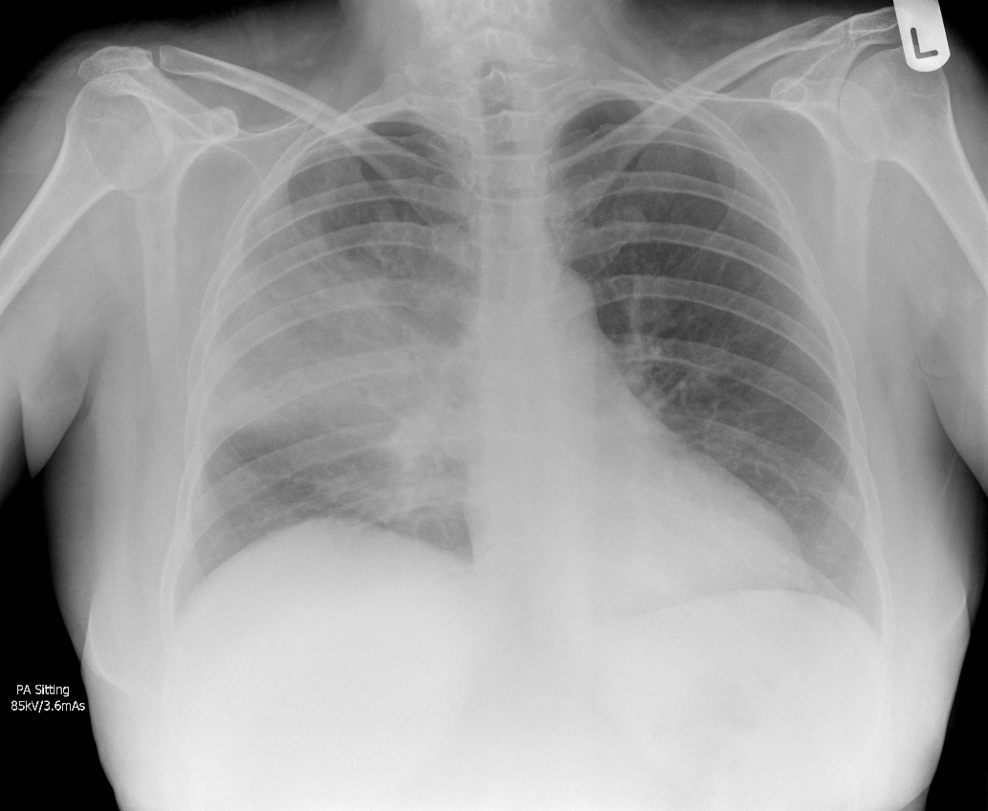
Samhällsförvärvad lunginflammation
I en icke-pandemisk kontext orsakas samhällsförvärvad lunginflammation av bakterier från de övre luftvägarna
Den sjukdomsorsakande patogenen identifieras vanligtvis inte, varför diagnosen baseras på typiska symtom och radiologi, och behandlingen består av empiriska antibiotika och stödjande vård
RECOVERY-jämförelsen för samhällsförvärvad lunginflammation rekryterar dessa patienter, med samhällsförvärvad lunginflammation kopplad till misstänkt eller bekräftad bakteriell infektion
Samhällsförvärvad lunginflammation är en av de vanligaste orsakerna för akut sjukhusinläggning världen över och uppskattas döda omkring 2 500 000 människor årligen
Viral pneumoni orsakad av SARS-CoV-2 och influensa har distinkta patologier och behandlingar, och kan lätt diagnostiseras med hjälp av PCR-test från halsen, varför dessa behandlas som separata kategorier av pneumoni i RECOVERY
Fall med tillstånd av Jeremy Jones, Radiopaedia.org

Slide 3
Lämplighet för RECOVERY
Inskriven på sjukhus
Symtom på lunginflammation, t.ex.
typiska symtom på en ny luftvägsinfektion (hosta, andnöd, feber osv.) och
objektiva evidens på akut lungsjukdom (t.ex. röntgen/CT/ultraljudsförändringar, hypoxi eller klinisk undersökning) och
alternativa orsaker som anses osannolika eller exkluderade (t.ex. hjärtsvikt)
Dock är diagnosen klinisk enligt den behandlande läkarens bedömning (dessa kriterier är en vägledning)
En av följande diagnoser:
Bekräftad SARS-CoV-2-infektion
Bekräftad influensa A- eller B-infektion
Samhällsförvärvad lunginflammation med planerade antibiotika (utan misstänkt covid-19/influensa/PCP/TBC)
Ingen medicinsk historik som kan utsätta patienten för risk om hen deltar
Behandlande läkare anser inte att en specifik prövningsbehandling är indicerad eller kontraindicerad

Slide 4
Samhällsförvärvad lunginflammation i RECOVERY – förtydliganden
Patienter är inte lämpliga om de har misstänkt eller bekräftad:
SARS-COV-2-infektion
Influensainfektion
Pneumocystis jirovecii-pneumoni (”PCP” eller ”PJP”)
Aktiv lungtuberkulos
Testning för dessa patogener är inte ett krav för prövningssyftena (endast om en del av standardvården)
Detektion av andra virus än de som anges ovan är inte ett exklusionskriterium (t.ex. RSV, adenovirus, rhinovirus etc.)
”Samhällsförvärvad” kan definieras som i normal praxis, men innebär:
Förekomst av pneumoni vid inläggning
Ingen nyligen slutenvårdsvistelse på sjukhus eller sjukvårdsinrättning (t.ex. under de senaste 10 dagarna före inläggning)

Slide 5
Kortikosteroider för samhällsförvärvad lunginflammation
Dexametason 6 mg en gång dagligen minskar dödlighet hos hypoxiska covid-19-patienter med omkring en femtedel¹
Kortikosteroider är även fördelaktiga vid allvarlig PCP²
Trots likheter med covid-19 är lungpåverkan typiskt mer fokal vid samhällsförvärvad lunginflammation med mindre allvarlig hypoxi och olika mönster av immunaktivering³
Samhällsförvärvad lunginflammation är även ett mer heterogent syndrom än covid-19 och orsakas av flera olika patogener
Minskar kortikosteroider dödligheten hos sjukhuspatienter med samhällsförvärvad lunginflammation?
1 RECOVERY Collaborative Group. N Engl J Med. 2021 PMID32678530 2 Ewald H, et al. Cochrane Database Syst Rev. 2015 PMID25835432
3 Ibáñez-Prada ED, et alRespir Res. 2023 PMID: 36814234

Slide 6
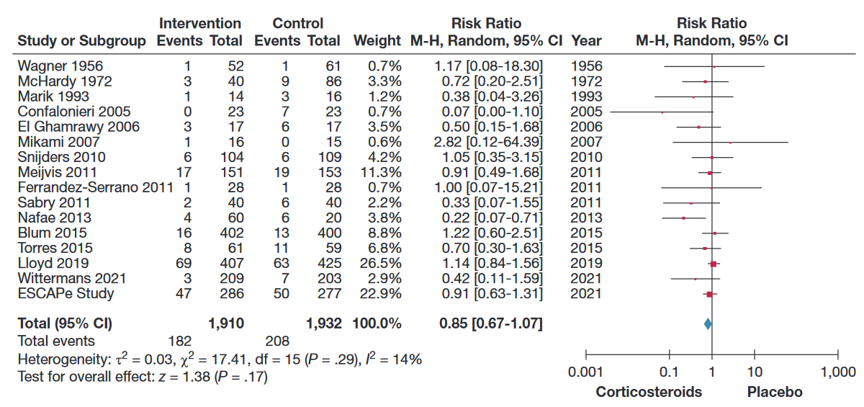
Kortikosteroider för samhällsförvärvad lunginflammation
En metaanalys från 2023 visade att patienter med samhällsförvärvad lunginflammation som får steroider hade en 15 % lägre risk att dö
Men prövningarna var för små för att vara avgörande och därför kanske det inte finns någon fördel, eller så kan fördelen vara ännu större (t.ex. en 20–30 % minskning)
Saleem N, et al. Chest. 2023. PMID36087797

Slide 7
Kortikosteroider för samhällsförvärvad lunginflammation
I en efterföljande prövning med intensivvårdsavdelningspatienter (CAPE COD) var risken för död lägre med steroider (25/400 kontra 47/395 avled)¹
Men det fanns inget gynnsamt resultat hos intensivvårdsavdelningspatienter i 2022 ESCAPe-prövningen (47/286 kontra 50/277 avled)²
Kortikosteroider minskar tiden till utskrivning vid samhällsförvärvad lunginflammation, men detta kan vara en direkt effekt av feber/CRP-minskning snarare än att representera en förbättring av resultatet³ (och det finns vissa evidens att återinläggningar kan vara högre hos de som tilldelats kortikosteroider⁴)
Vi behöver fler randomiserade evidens från ett stort antal patienter för att belysa behandlingen av samhällsförvärvad lunginflammation
¹Dequin P, et al. N Engl J Med. 2023 PMID369427891 ²Meduri G, et al. Intensive Care Med. 2022. PMID35723686
³Joseph L, et al. Lancet 2011. PMID21907856 ⁴Saleem N, et al. Chest. 2023. PMID36087797

Slide 8



RECOVERY-design: Kärnprotokoll V27.0
SJUKHUSPATIENTER MED PNEUMONI
Covid-19 med högdos kortikosteroidjämförelse (patienter på NIV eller IMV)
Samhällsförvärvad lunginflammation (CAP) med kortikosteroidjämförelse
ANALYS
Sotrovimabjämförelse
E
Högdos dexametason
Standardvård (standarddos kortikosteroider)
J
Sotrovimab
Standardvård utan sotrovimab
M
Dexametason
Standardvård utan kortikosteroider
eller
eller
eller
Patienter med bekräftad SARS-CoV-2
Patienter med samhällsförvärvad lunginflammation (utan misstänkt SARS-CoV-2/influensa/PCP/TBC)
R
Resultat vid 28 dagar och 6 månader
Dödlighet
Tid till utskrivning av levande patient
Progression till ventilation eller dödsfall
Insamlade baslinjedata, lämplighet fastställd
1:1 randomisering i varje lämplig jämförelse
Baloxavirjämförelse
Oseltamivirjämförelse
Influensakortikosteroidjämförelse (patienter med hypoxi)
G
Baloxavir
Standardvård utan baloxavir
H
Oseltamivir
Standardvård utan oseltamivir
I
Dexametason
Standardvård utan kortikosteroider
eller
eller
eller
Patienter med bekräftad INFLUENSA

Slide 9
RECOVERY-design: Samhällsförvärvad lunginflammationsjämförelse
SJUKHUSPATIENTER MED PNEUMONI
Covid-19 med högdos kortikosteroidjämförelse (patienter på NIV eller IMV)
Samhällsförvärvad lunginflammation (CAP) med kortikosteroidjämförelse
ANALYS
Sotrovimabjämförelse
E
Högdos dexametason
Standardvård (standarddos kortikosteroider)
J
Sotrovimab
Standardvård utan sotrovimab
M
Dexametason
Standardvård utan kortikosteroider
eller
eller
eller
Patienter med bekräftad SARS-CoV-2
Patienter med samhällsförvärvad lunginflammation (utan misstänkt SARS-CoV-2/influensa/PCP/TBC)
R
Resultat vid 28 dagar och 6 månader
Dödlighet
Tid till utskrivning av levande patient
Progression till ventilation eller dödsfall
Insamlade baslinjedata, lämplighet fastställd
1:1 randomisering i varje lämplig jämförelse
Baloxavirjämförelse
Oseltamivirjämförelse
Influensakortikosteroidjämförelse (patienter med hypoxi)
G
Baloxavir
Standardvård utan baloxavir
H
Oseltamivir
Standardvård utan oseltamivir
I
Dexametason
Standardvård utan kortikosteroider
eller
eller
eller
Patienter med bekräftad INFLUENSA

Slide 10
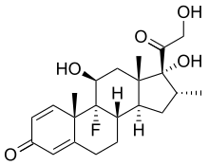
Kortikosteroidjämförelse för samhällsförvärvad lunginflammation
Öppen för vuxna ≥18 år
Inget krav på hypoxi (till skillnad från influensakortikosteroidjämförelsen)
Gravida och ammande kvinnor är lämpliga (men använd prednisolon/hydrokortison istället för dexametason – se protokoll för dosering)
Patienter med lever- eller njursvikt är lämpliga
Patienter är inte lämpliga om den behandlande läkaren anser att systemiska kortikosteroider av någon anledning är indicerade eller kontraindicerade
Om, efter randomisering, kortikosterioder blir indicerade för en patient som tilldelats standardvård ska dessa ges (detta bör endast ske på grund av förändring av kliniskt tillstånd)

Slide 11
Kortikosteroidjämförelse för samhällsförvärvad lunginflammation
Dexametason är ett CYP3A4-substrat, vilket innebär en risk för ökad exponering och biverkning om det ges tillsammans med potenta CYP3A4-hämmare, t.ex.
Claritromycin/erytromycin (men inte azitromycin)
Ritonavir/kobicistat
Azol antimykotika
Överväg om en potent CYP3A4-hämmare säkert kan avbrytas temporärt/ersättas, eller om ökad övervakning för steroidbiverkningar krävs
Om potent CYP3A4-hämmare inte kan undvikas kanske det inte är lämpligt att registrera patienten i kortikosteroidjämförelsen, men det är inte förbjudet enligt protokollet eftersom hantering ska baseras på en individuell bedömning av risk-nytta

Slide 12
Kortikosteroidjämförelse för samhällsförvärvad lunginflammation
Dexametason 6 mg en gång dagligen, oralt/nasogastriskt eller intravenöst
Behandla i 10 dagar eller tills utskrivning, det som sker först
Inga baslinje- eller uppföljningsprover
Viktiga biverkningar av kortikosteroider ska övervägas och förväntas på samma sätt som vid normal praxis, t.ex.
Risk för hyperglykemi (överväg behov av ökad övervakning)
Peptiskt sår (överväg behov av gastriskt skydd vid hög risk)
Infektion (i synnerhet om andra orsaker för immunsuppression)
Psykiska reaktioner
Vätskeretention
Risk för binjurebarksvikt vid plötslig utsättning hos vissa patienter, t.ex. betydande föregående användning av kortikosteroider, eller andra anledningar för binjurebarksvikt (överväg gradvis utsättning enligt normal praxis)

Slide 13
Sammanfattning – samhällsförvärvad lunginflammation
Samhällsförvärvad lunginflammation är en viktig orsak till sjukhusinläggning och dödsfall världen över
Om kortikosteroider endast måttligt (t.ex. 10–20 %) minskar risken för död kan detta rädda tiotals eller hundratusentals liv
Att identifiera eller utesluta en givande fördel med steroider kommer kräva att många fler patienter randomiseras än i tidigare prövningar
Överväg RECOVERY för så många av dina patienter som möjligt

